Slide 1

ОДЕСЬКИЙ НАЦІОНАЛЬНИЙ МЕДИЧНИЙ УНІВЕРСИТЕТ
Кафедра організації та економіки фармації
Лекція №5.Товарознавчийаналіз гумових виробів та предметів догляду за хворими.
Лектор
Степанова Оксана Анатоліївна
Одеса –2022р.

Slide 2
Поняття про гуму, її класифікація
Гума(лат. Resina-смола) - продукт вулканізації каучуку, який є композиційним матеріалом - гумову суміш, з вмістом до 15-20 інгредієнтів, що виконують різноманітні функції.
З гуми виготовляється велика номенклатура виробів медичногопризначення:
-предмети санітаріїтагігієні;
- догляду за хворими4
-закупорювальні засоби;
-засобидлязахистувидрентгенівських променівібагато іншого.
Основні технічні характеристики будь-яких видів натурального та синтетичного каучуку включають їх експлуатаційні властивості, що виявляються в процесі виготовлення гумових виробів.
До експлуатаційних властивостей каучуку належать:
механічні властивості- межа міцності при розтягуванні, стійкість до зношування, опір розриву;
комплекс характеристик пластичності;
фізичні та хімічні властивості:тепло - і морозостійкість, світло -,озоно-, масло - і бензостійкість, газонепроникність, стійкість до дії агресивних сред, до старіння, діелектричні властивості, питома вага тощо.
Групи гум:
- загального призначення, що експлуатуються при температурах від 50 до 150⁰З;
- теплостійкі, призначені для довгострокової експлуатації при 150-200⁰З;
- морозостійкі, придатні для довгострокової експлуатації за температури нижче -50⁰З;
- олія - ​​і бензостійкі;
- стійкі до дії агресивних середовищ;
- радіаційностійкі (рентгенозахисні).

Slide 3
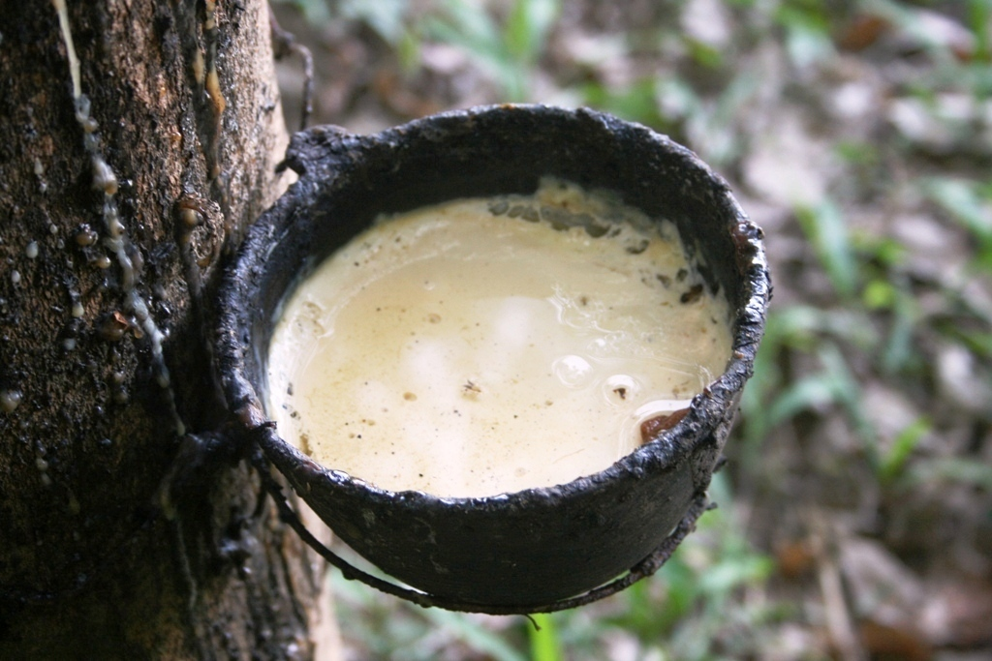
Отримання каучуку та поняття про технологічний процес
виготовлення гумових виробів
Натуральний каучук- полімер рослинного походження, вулканізацією якого отримують гуму. Товарний каучук отримують з молочного соку - латексу гевеї бразильської, яка росте на плантаціях в Індонезії, Індокитаї, Цейлоні та деяких країнах Африки.
Латекс- молочно-біла рідина, що є полідисперсною колоїдною системою, що містить 34-37% каучуку, 52-60% води, 2-2,7% білків, 1,65-3,4% смол, 1,5-4 ,2% цукру та 0,2-0,7% мінеральних солей. Склад латексу залежить від віку дерева, кліматичних умов, часу добування.

Slide 4
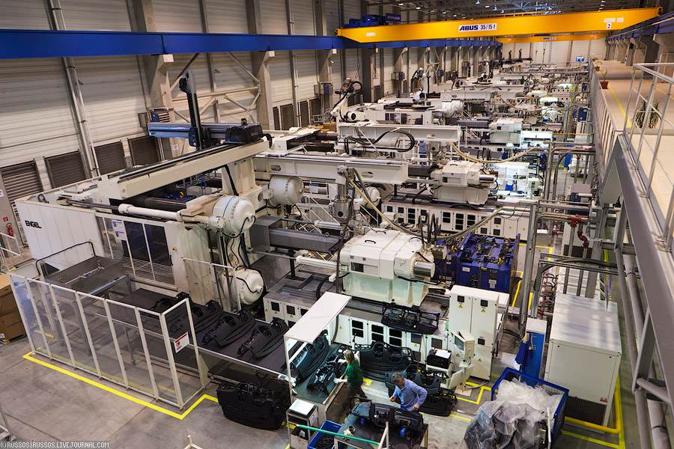
Технологічний процес виробництва гумових виробів включає три стадії:
1.підготовка сировини (інгредієнтів);
2. виготовлення гумової суміші;
3. отримання гумових виробів (вулканізація напівфабрикатів)
4. підготовка інгредієнтів

Slide 5
Основні компоненти гумових сумішей наступні:
Каучук.Для медичних гум використовують наступні каучуки: натуральний, бутилкаучук (СКВ), бутадієновий (СКВ), бутадієннітрильний (СКН), силиконовий з вінільними групами (СКТВ), ізопреновий (СКІ), бутадієнстирольний (СКС), бутадієнметил.
Вулканізуючі речовини.Для утворення полімерів просторової будови (гуми), тобто для зшивання макромолекул поперечними зв'язками, проводять основний процес гумового виробництва – вулканізацію.
3.Прискорювачі вулканізації.Поряд із сіркою та іншими вулканізуючими речовинами, до гумової суміші в невеликих кількостях (від 0,5-2%) вводять прискорювачі вулканізації, що за своєю природою поділяються на неорганічні та органічні.
З неорганічних прискорювачів вулканізації широко застосовуються окисли магнію, цинку, барію тощо. З органічних прискорювачів - прискорювачі групи тіазолу (каптакс, альтакс, сульфенаміди), тіурами тощо. Прискорювачі повинні бути рівномірно розподілені у гумовій суміші і не розпорошуватися при змішуванні, для цього їх вводять у вигляді дисперсних паст у вазеліновому або парафіновому маслі.

Slide 6
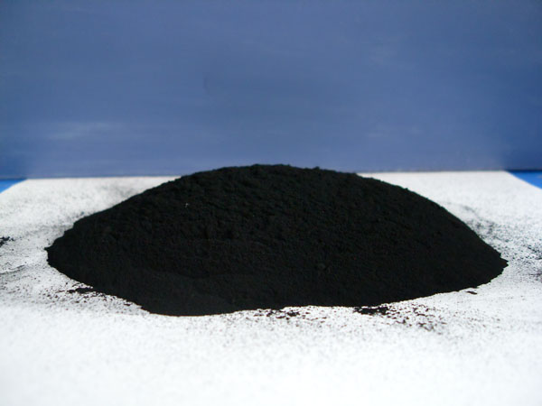
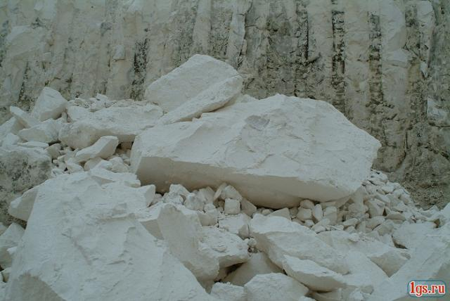
4.Наповнювачі.Більшість каучуків як у сирому, так і у вулканізованому вигляді мають малу міцність при деформаціях та зношуваність. Тому в гумову суміш вводять спеціальні наповнювачі, які поділяються наактивні (посилювачі) та неактивні (розріджувачі).
До посилювачіввідносяться сажа, каолін, окиси цинку та інші, введення яких у гумову суміш підвищують міцність гуми та збільшують її стійкість до зношування. Крім того, їх введення покращує технологію переробки гумових сумішей.До розріджувачіввідносяться мел, талій, барій та ін., які є інертними наповнювачами і тому не змінюють хімічних властивостей, однак покращують механічні та фізичні властивості гуми та збільшують об'єм.
Мел
Сажа

Slide 7
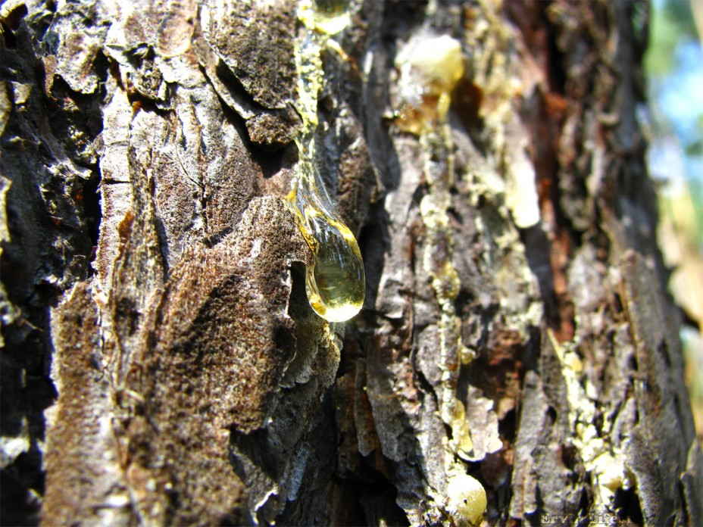
5.Пластифікатори.(м'якшувачі).Для збільшення пластичності каучуків, полегшення формування виробів, а також для підвищення склеювання гумових сумішей, зменшення горючості, підвищення морозостійкості у гумову суміш вводять пластифікатори. Пластифікатори дещо знижують міцність гуми, але підвищують її стійкість до деформації.
Соснова смола
У якості пластифікаторів використовують вищі жирні кислоти, продукти нафтового та кам'яновугільного походження (олії, парафіни марки А, смолі, складні жири), речовини рослинного походження (каніфоль, віск, соснову смолу), синтетичні речовини (дибутилфталат, трикрезил-фосфат) та ін. Кількість пластифікаторів, що вводяться до суміші, залежить від властивостей компонентів гумової суміші та коливається від 5 до 8%.

Slide 8
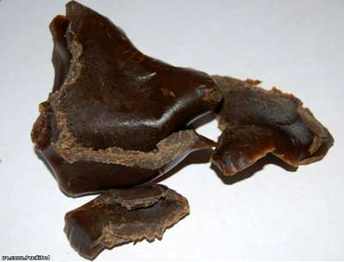
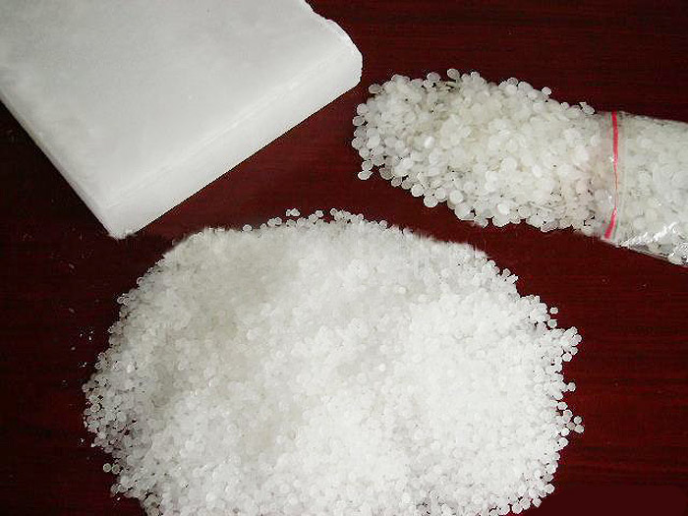
6.Прискорювачі пластифікації.
Деякі каучуки (натуральний, СКС-10, СКС-30) мають недостатню пластичність і потребують попереднього пом'якшення перед обробкою, що досягається шляхом окислювальної деструкції, що проводять при додаванні органічних речовин (тіонафтол, профінолі, ренацити, пентолі та ін.).
Парафін
7.Речовини які запобігають старінню. Озокерит
З плином години каучук і гума покриваються тріщинами, твердіють, стають ламкими і крихкими, втрачають еластичність та міцність, тобто старіють. Старіння гуми відбувається в результаті деструкції молекул полімеру під дією кислорода, особливо при опроміненні, нагріванні тощо.До речовин, що запобігають старінню, належать такі речовини, що мають так звану фізичну дію (віск, парафін,озокерит), які створюють на поверхні гуми захисну кулю, чим запобігають пошкодженню гуми від шкідливого впливу і хімічну дію (неозон Д, ароматичні аміни), які реагують з кислородом повітря з більшою швидкістю, ніж каучук, і тим самим запобігають старінню.

Slide 9
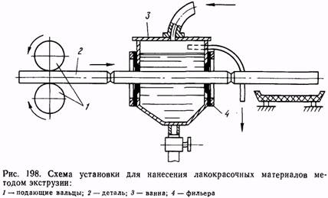
8.Барвники - органічні пігменти та лаки – берлінська блакит (синій, блакитний колір), окис заліза (колір кирпича), окису хрому (зелений колір), ультрамарин (блакитний та синій колір), сурик (червоний колір).
9.Пароутворювачі- Оцтова кислота, вуглекислий амоній, бікарбонат натрію.
10.Спеціальні інгредієнти– в рентгенозахисну гуму вводять окиси свинцю, що є непроникними для рентгенівського проміння.
Інгредієнти латексних сумішей:
емульгатори та стабілізатори – олеат калію, мила: калій-каніфольні, каніфольно-аміачне мило; загусники – казеїнат амонію, альгінат натрію.
Виготовлення гумових виробів
За методами виготовлення гумові вироби прийнято розділяти на:
не формові (методом ручного склеювання);
безшовні (методом екструзії та мочання);
формові (пресування, лиття під тиском).

Slide 10
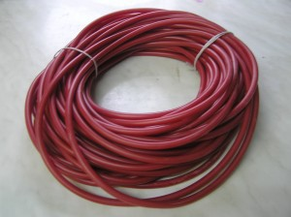
Метод ручного склеювання. Полягає у отриманні виробів шляхом склеювання окремих, вирізаних за шаблонами шматків гуми. Для цього гумову суміш із змішувача пропускають через каландри – машини, що мають велику кількість валків. Швидкість обертання та температура валків регулюються. На виході з каландру гума має форму листів різної товщини. Для отримання рельєфного малюнку останній валок каландру має гравіровану поверхню. З метою запобігання злипання листів гуму пересипають тальком.
У якості клею застосовують каучук, який входити до складу гумі, розчиненій у розчиннику.
Метод екструзії (шрицювання, видавлювання)застосовують для виготовлення медичних трубок, джгутів, зондів тощо.
Принцип методу полягає в тому, що гумова суміш потрапляє до завантажувального бункеру (екструдера або шприц-машини), що нагрівається та забирається червоподібним валом, що обертається, до мундштука, який має відвір необхідного профілю. Потім гумова суміш обтікає сердечник мундштука, що знаходиться на виході.

Slide 11
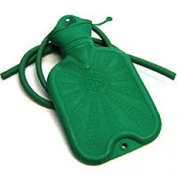
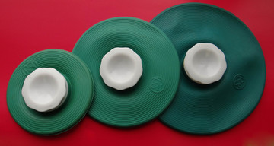
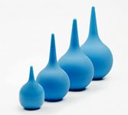
Метод мочаннязастосовують для отримання таких безшовних виробів, як рукавички хірургічні та анатомічні, напальчники, соски тощо. При цьому зроблену із дерева, фарфору, скла та іншого матеріалу форму, що імітує виріб, занурюють у латекс.
Формовий метод.Цей метод використовують для отримання гумових виробів, які мають внутрішню порожнину (грілки, спринцівки, пухир для льоду, балоні, катетери тощо) або складну конфігурацію різної товщини.
Вулканізація гумі– це перетворення сирої гумової суміші у готову гуму – вулканізат.
Розрізняють два види вулканізації: гарячу та холодну.
Гаряча вулканізація– обробка гумової суміші, яка вміщує вулканізуючий агент, шляхом нагрівання до температури 130-180⁰При цьому між молекулами каучуку проходить зшивання з утворенням просторової тримірної сітки, яка змінює структуру каучуку і надає гумі ряд цінних властивостей, наприклад, підвищену механічну міцність, еластичність, пружність, стійкість до температур, дії хімічних реагентів тощо.
Холодна вулканізація-здійснюється шляхом занурювання виробів у слабкий розчин хлористої сірки в сірковуглеці з наступним висушуванням виробу гарячим повітрям. Процес цей дорожчий, малоефективний, трудомісткий, шкідливий і тому майже не находить широкого застосування..

Slide 12
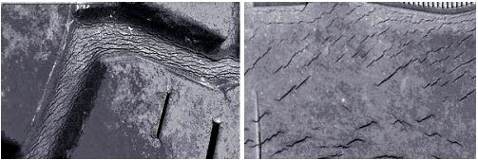
3. Старіння гуми та особливості зберігання та відновлення гумових виробів
Старіння гуми – це природний процес, при якому вироби втрачають пружні механічні властивості, який виявляється деяким її ущільненням та затвердінням. Надалі вона робиться сухою, ламкою, крихкою. Ззовні на поверхні виробу з'являється ряд дрібних морщин, а потім неглибоких тріщин, через які в подальшому проходить руйнування.
Псування гумових виробів викликають кисень повітря, особливо озон, дія сонячного світла (головним чином УФ-променів), температура тощо. Ці агенти зумовлюють окислення та інші процеси, які змінюють фізико-механічні властивості гуми.

Slide 13
При зберіганні гумових виробів необхідно дотримуватись наступних правил:
обмежити доступ кислорода біля приміщення, не провітрювати його та максимально заповнити виробами. Зменшити окислення можна також шляхом насичення повітря вуглекислотою та аміаком, для чого біля шафи та ящики, де лежать гумові вироби, поміщують мішечки з вуглекислим амонієм з розрахунку 5 г на 1 дм3 повітря.
захистити гумові вироби від прямої дії сонячного світла, шляхом затемнення приміщення;
забезпечити підтримування постійної температури в межах 8-120С та вологості 50-60%.
Таким чином, найкращим приміщенням для зберігання гумових виробів є підвальне приміщення, повітря в якому можна увлажнити розбризкуючи воду або зберігаючи її у відкритій тарі. Підлогу на складі потрібно робити з плиток або асфальту, але не земляну.
Гумові вироби необхідно зберігати на відстані не менше 5 м від опалювальних приладів і не більше 1 м від батарей. При зберіганні гумові вироби не можна перегинати, стискати і взагалі піддавати будь-якій деформації. У приміщенні повинні бути відсутні кислоти, органічні розчинники, олії та ін.
Відновлення гумових виробів.
Товстостінні вироби(наприклад, грілки, пузирі та ін.) рекомендується відновлювати шляхом занурення їх на 15-20 хв. у киплячій вазелінове масло. Після розм'якшення проводять масаж виробу. Можна проводити відновлення і при кімнатній температурі у вазеліновому маслі, при цьому година значно збільшується (більше за добу).
Тонкостінні гумові вироби(рукавички та ін.) за наявності перших ознак старіння можуть підлягати відновленню таким чином: поміщають на 15-20 хв. у теплий 5% розчин нашатирного спирту з наступним зануренням на 15-20 хв. воду з 5% гліцерину при температурі 400С.

Slide 14
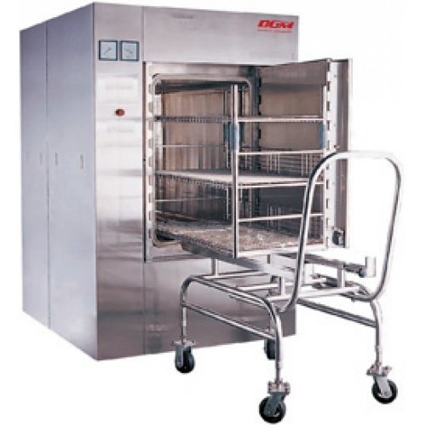
Маркування гумових виробівНа кожному гумовому виробі відбитком від прес-форми або фарбою, яка не змивається, нанесені товарний знак заводу-виробнику, сорт, розмір, номер виробу та дата виготовлення. На ярлику коробки, в якій вони запаковані, крім того, вказано найменування виробу, кількість і вага виробів у коробці, номер пакувальника і номер ДСТ або ТУ.
Стерилізація та дезінфекція.Такі гумові вироби, як рукавички, катетери, зонди, наконечники у медичних установах повинні підлягати стерилізації або дезінфекції, яка здійснюється кип'ятінням у стерилізаторі протягом 15 хв. Після остигання кип'ятіння повторюють ще двічі.
Стерилізацію здійснюють також зберіганням гумових виробів у 5% карболової води з гліцерином.
Після використання гумові вироби необхідно відразу промити теплою водою.

Slide 15
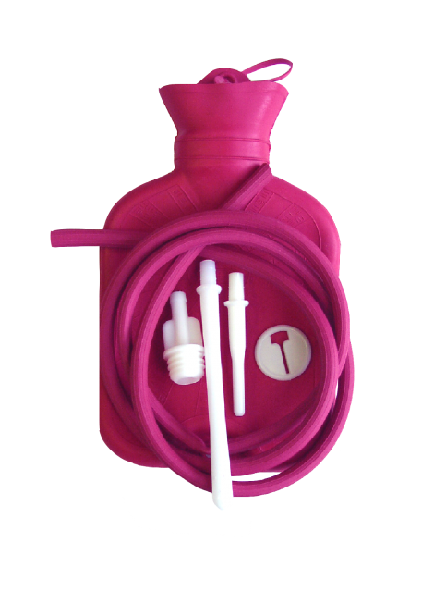
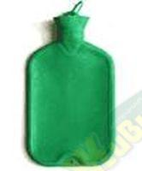
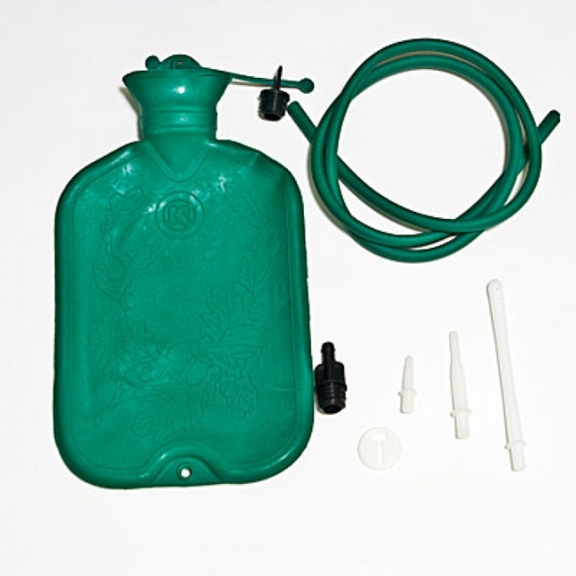
Грилки гумові.
Випускаються два типи: А і Б.
Грілка типу А призначена для місцевого зігрівання тіла.
Грілка Б - комбінована, застосовується і як грілка, і як іригаторна кружка.
Відрізняється від грілки типу А наявністю гумової трубки з краном, двох клістерних наконечників (для дітей та дорослих) та одного наконечника з ебоніту або пластмаси для маткового спринцювання.

Slide 16
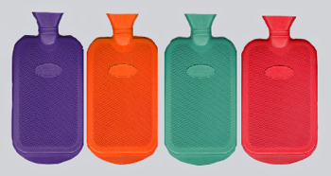
Гума, з якого виготовляють грілки, може бути різного кольору, крім чорного.
Поверхня грілки може бути гладкою або з графуванням.
Випускаються грілки місткістю по 1, 2 і 3 л, які мають наступні розміри:
- 1 л грілка має довжину 195 мм і ширину 155 мм;
- 2 л грілка – відповідно 260 мм та 185 мм;
- 3 л – довжина 295 мм і ширина 200 мм.
При перевірці якості грілки визначають її герметичність.
Для цього у грілку наливають воду, заповнюючи її на ¾ об'єму, щільно закривають, зверху кладуть дошку з вантажем масою 25 кг на 3 години.
При цьому грілка не повинна давати течі. Виготовляють грілки формовим методом

Slide 17
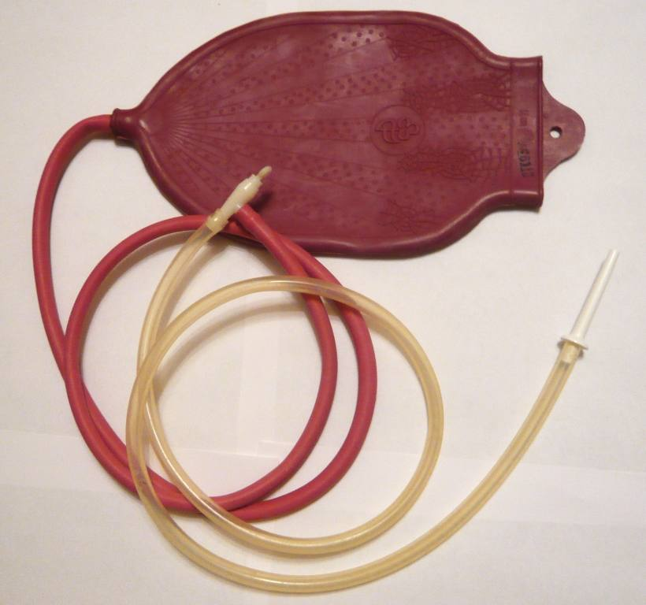
Кружка іригаторна гумова– це плоский широкогорлий резервуар з гумовою трубкою, що має твердий наконечник та ебонітовий або пластмасовий поворотний кран.
Випускається 3-х розмірів в залежності від місткості:
- 1 л кружка має довжину 270 мм і ширину 155 мм;
- 1,5 л кухоль – відповідно 300 мм і 180 мм;
- 2 л кружка має довжину 320 мм і ширину 190 мм.
При перевірці герметичності кухоль повністю заповнюють водою, закривають і підвішують на 8 годин краном донизу. При цьому вода не повинна витікати зовні.
Особливо слід звертати увагу на з'єднання кружки з трубкою. Для перевірки герметичності у цьому місці кухоль заповнюють повітрям і занурюють у воду; при цьому не повинні виділятися бульки повітря.

Slide 18
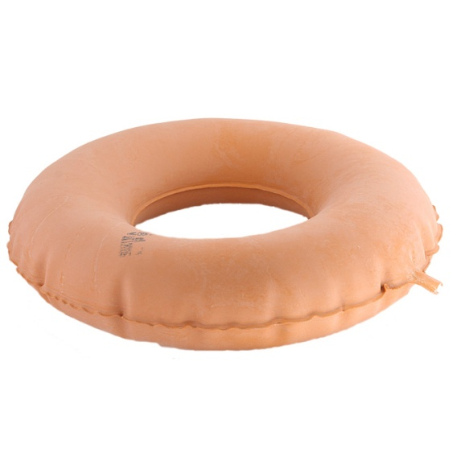
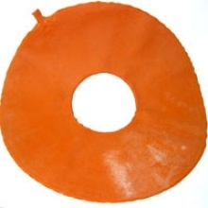
Круги підкладні гумові.
Застосовують для захисту тіла хворого від утворення пролежнів.
Вони являють собою кільцеподібний гумовий резервуар, який зовні має вентиль велосипедного типу. Через цей вентиль коло підкладний за допомогою насоса чи навіть просто ротом заповнюється повітрям. Для міцності краї кола зовні і всередині обклеєні гумовою стрічкою шириною 8 мм.
Кола випускають 3-х розмірів.
Міцність та герметичність кола перевіряють за допомогою дошки з вантажем у 90 кг, який поміщається на одну годину на надуте повітрям коло. Про витік повітря можна судити по зменшенню висоти кола.
Герметичність можна також визначити наступним методом: коло наповнюють повітрям до певної висоти, занурюють його у воду та стискають рукою. При цьому не повинні виділятися бульки повітря. Потім коло виймають із води, залишають на 24 години і знову перевіряють його висоту.
Виготовляють кола підкладні методом ручного клеєння.

Slide 19


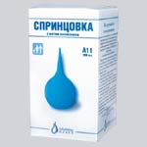
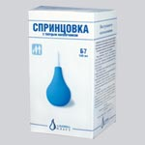
Спринцівки гумові
СПРИНЦІВКА ПВХ З М'ЯКИМ НАКІНЦЕВОМ
Обсяги:
А №3 – 27 мл (у коробці)
А №7 – 70 мл (у коробці)
А №11 – 230 мл (у коробці)
А №13 – 317 мл (у коробці)
А №14 – 490 мл
А №16 – 700 мл
СПРИНЦІВКА ПВХ із твердим накінечником
Обсяги:
Б №3 – 40 мл (у коробці)
Б №5 – 95 мл (у коробці)
Б №7 – 150 мл (у коробці)
Б №9 – 230 мл (у коробці)
Б №11 – 347 мл
Б №13 – 483 мл

Slide 20
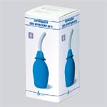
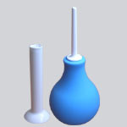
СПРИНЦІВКА ПВХ ІРИГАТОРНА
для іригації (зрошення) піхви
Об'єми::
БІ №9 – 320 мл
СПРИНЦІВКА ПВХ КОМБІНОВАНА
для відсмоктування рідини післяопераційних полостей організму та іригації (зрошення) піхви
Об'єми::
БК №12 – 224 мл
Спринцівки гумові виготовляються формовим методом.
Призначаються для промивань, клізм, лабораторної практики тощо.
Спринцівка є гумовим балоном грушоподібної форми з м'яким або твердим ебонітовим або пластмасовим наконечником.
Спринцівки з м'яким наконечником випускаються місткістю по 15, 30, 45, 60, 75, 90, 120, 180 і 270 мл, а з твердим - по 30, 45, 60, 75, 90, 120, 150, 10 та 360 мл.
На дні спринцівки є позначення: для спринцівок з м'яким наконечником – ½, 1, 1 ½, 2, 2 ½, 3, 4, 6 та 9, де 1 – означає одна унція, що відповідає 30 мл. Відповідно на спринцівках із твердим позначенням нанесено – 1, 1 ½, 2, 2 ½,3, 4, 5, 6, 9, 12.

Slide 21
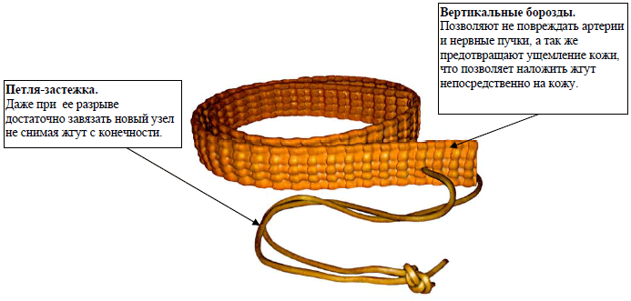
Жгут кровоспинний
Жгут кровоспинний застосовується для зупинення кровотечі.
Являє собою гумову трубку шириною 25 мм або плоску гумову стрічку завдовжки 125 см. На одному кінці жгута є металева цепочка, а на іншому – крючок для скріплення кінців жгута.
Гума повинна бути еластичною і після розтягування має знову скорочуватися до попередніх розмірів.

Slide 22
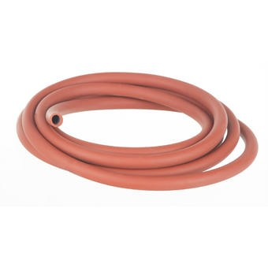
Трубки гумові
Трубки гумові застосовуються в медичній практиці з різною метою:
- як дренаж при лікуванні післяопераційних ран;
- у приладах для переливання крові;
- введення та відсмоктування рідин з організму;
- для з'єднання окремих частин апаратів та приладів.
Залежно від призначення трубки випускають більш ніж 50-ти розмірів, які відрізняються внутрішнім та зовнішнім діаметром, а також товщиною стінок.
Гумові трубки виготовляють з гуми, яка не повинна вивільняти речовини, які негативно впливають на організм людини, не повинна вміщувати токсичні речовини типу солей свинцю, барію, арсен, цинку, кальцію та інших металів.
Промисловість випускає гумові трубки багатометражної довжини, згорнутими кільцеподібною в бухті по 5 кг у шкірній, довжина не менше 1,5 м; при цьому кінці трубки щільно закривають гумовими пробками, завдяки чому в трубці зберігається повітря, яке перешкоджає її сплющуванню при зберіганні.
У медичній практиці використовують ряд виробів трубчастої форми, а саме:
- зонді;
- трубки газовідвідні;
- Катетери.

Slide 23
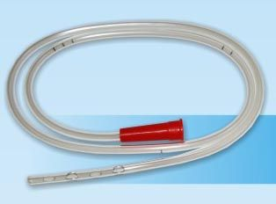
Зонд шлунковий
Зонд шлунковий назначається:
- для промивання шлунку;
- взяття пробі шлункового соку для його аналізу.
Він являє собою гумову або з поліхлорвінілового пластику трубку завдовжки від 1 м до 1,5 м з одним заокругленим глухим кінцем, на боковій поверхні якого є два овальні відверстия, обернених у протилежні боки.
Поверхня зонда повинна бути зовсім гладкою, рівною, без будь-яких дефектів, які можуть травмувати слизову стравоходу та шлунку.
Для введення зонда на певну глибину на ньому є три поперечні позначки, нанесені фарбою, яка не змивається. Ці позначки знаходяться на відстані 45, 55 і 65 см від робочого кінця.
Виготовляють шлунковий зонд формовим методом.

Slide 24
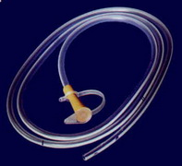
Зонд дуодентальний
Зонд дуоденальний застосовують для отримання жовчі з 12-палої кишки.
Має вигляд гумової чи пластмасової трубки діаметром 4,5 – 5 мм, завдовжки 1,4 – 1,5 м.
Відрізняється від шлункового зонда тим, що на одному кінці є металева вставка у вигляді оливи з латуні або нержавіючої сталі. На цій оливі є багато маленьких отворів. Про глибину введення зонду судять за позначками, які нанесені на відстані 55, 70 і 80 см від оливи.
Гарантований термін зберігання – 1 рік.

Slide 25
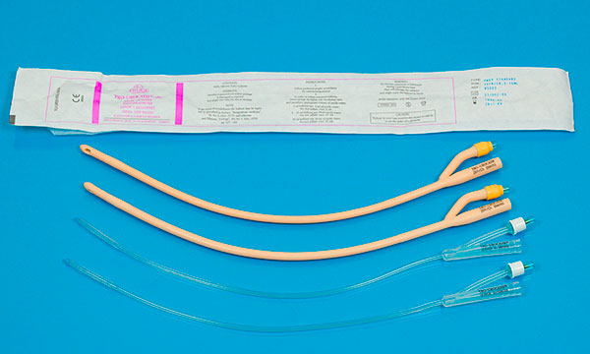
Трубки газовідвідні
Трубки газовідвідні призначені для відведення газів із прямої та сигмовидної кишки при метеоризмі.
У них є два відверстия – один боковий і один центральний на заокругленому кінці трубки, а на іншому кінці є лійкоподібне розширення.
Трубки випускають 8 номерів із зовнішнім діаметром від 5 до 15 мм і завдовжки від 350 до 500 мм.
Поверхня трубок має бути гладкою, рівною, без тріщин.

Slide 26
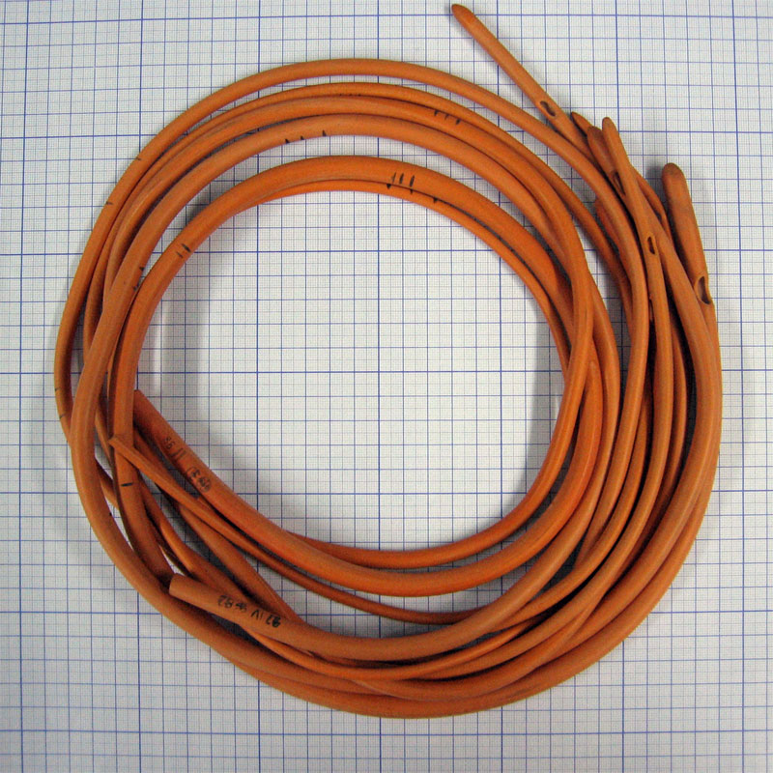
Катетери гумові
Катетери гумові призначені для введення в природні ходи та порожнини людського тіла з метою звільнення їх від вмісту або введення води та необхідних лікарських або харчових засобів.
Найчастіше катетери застосовують в урології для виведення січі або промивання січовідільного каналу та січового міхура, а також у післяопераційному періоді для відтоку ексудату, що утворюється в рані (дренаж).
Катетери, які застосовують в урології для виведення січі, є гумовою трубкою завдовжки 350-400 мм.
Випускаються з №8 до №24, які відрізняються між собою зовнішнім діаметром трубки.

Slide 27
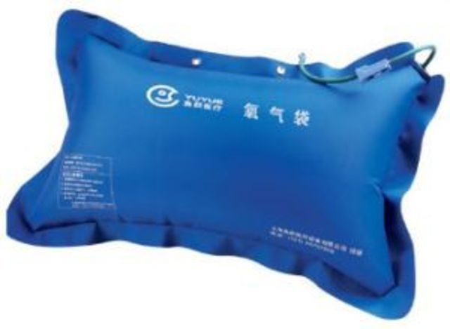
Подушки для кислорода
Подушки для кислорода призначені для тих цілей, коли необхідно підтримати хворого, даючи йому кисень медичний.
Виготовляються з компактної прогумованої тканини 4-х розмірів:
- 40 х 60 см при місткості 25 л;
- 50 х 65 см – на 40 л;
- 65 х 70 см – на 75 л;
- 65 х 100 см – на 100 л.
До подушки прикріплено гумову трубку діаметром 5-6 мм з ебонітовим краном, з'єднаним з трубкою та мундштуком – дихальною лійкою.
Для перевірки герметичності подушку наповнюють кислородом, закривають та залишають на 6-8 годин.

Slide 28
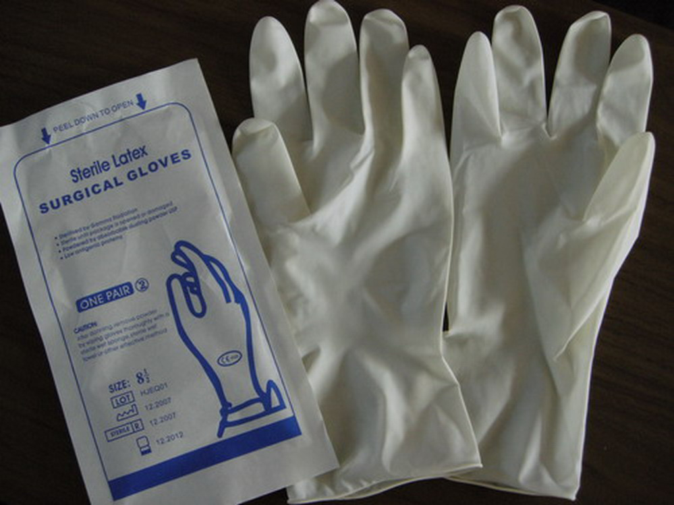
Перчатки гумові хірургічні та анатомічні.
Гумові рукавички були запропоновані ще у 1897 році.
Застосовують їх для асептичного проведення операцій, а також при ручному обстеженні органів та тканин.
Гумові рукавички виготовляють різних розмірів з гуми різної толщини. Великі розміри (№8, 9,10) призначені для чоловіків, малі – для жінок.
Перчатки повинні бути:
- без швів;
- еластичними;
- міцними;
- витримувати стерилізацію.

Slide 29
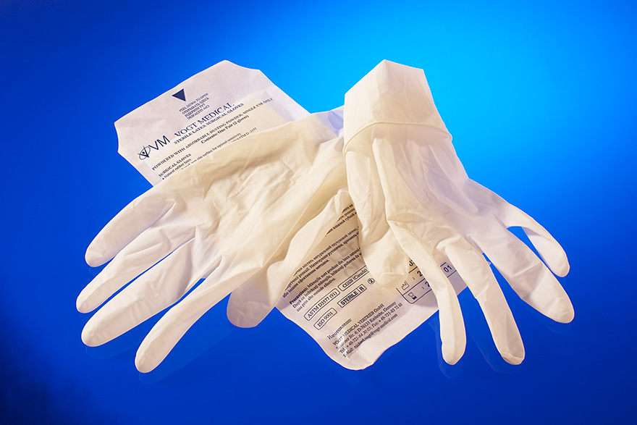
Якість перчаток перевіряють після п'ятикратного кип'ятіння у воді по 15 хв. з перервою в 1 годину, при вивертанні рукавички на інший бік.
Цілісність перевіряють шляхом надування рукавички повітрям та зануренням у воду. При цьому не повинні виділятися повітря.
Хірургічні рукавички готують безшовним способом.
Гарантійний термін зберігання – 12 міс

Slide 30
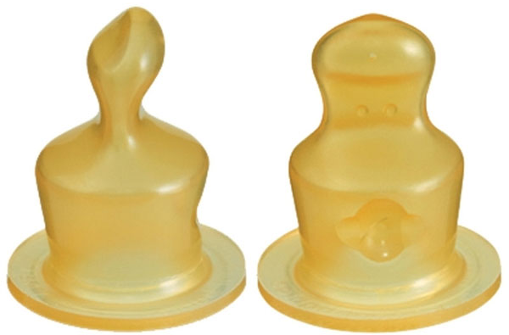
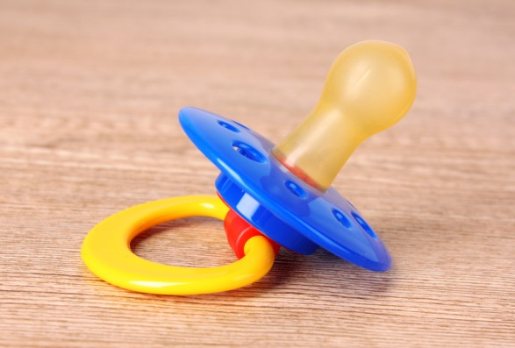
Соски -
є ковпачки з еластичного матеріалу (силіконової або латексної гуми).
Розрізняють соски для вигодовування (молочні) і соски-пустушки - невеликі соски без отвору, прикріплені до пластмасового диска з кільцем, що не дозволяє дитині втягнути всю соску в рот.
2. Формасоски приблизно відповідає формі соска молочної залози. Матеріали, які застосовуються для виготовлення сосок повинні бути хімічно стабільними і не виділяти в слину, воду або харчові продукти хімічні речовини, зберігати початкові фізичні властивості при застосуванні та кип'ятінні.

Slide 31
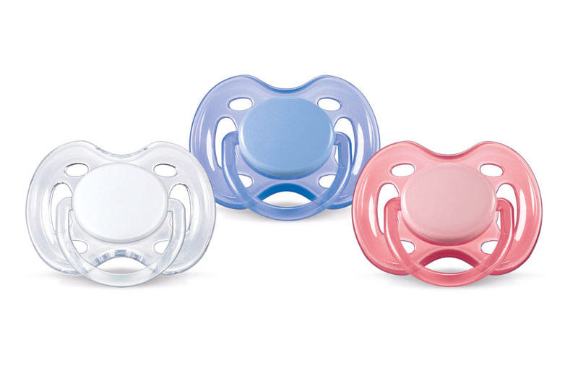
Зcкаповинна бути стійкою до дії харчових продуктів і не змінювати їх органолептичні властивості. Всім цим вимогам задовольняють соски із силіконової гуми. Соски з латексної гуми не такі довговічні і мають характерний для латексу присмак. Соски випускаються для дітей віком від 0 до 6, від 6 до 12 та від 12 до 24 міс.

Slide 32
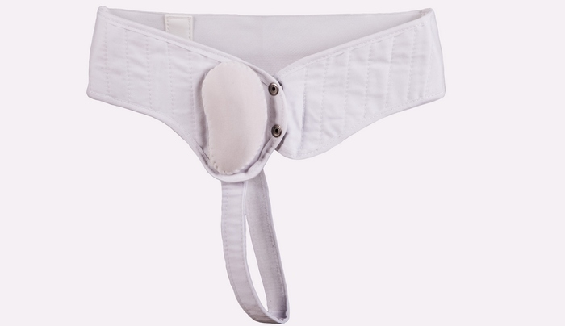
Предмети доглядузахворими
Бандажі грижові
Це пов'язки, що застосовуються при зовнішніх грижах для запобігання виходу та утиску внутрішніх органів та зміцнення черевних стінок.
Бандаж для пахової грижі односторонній для дорослих. Є пружною сталевою пов'язкою, виготовленою у вигляді шкіряного пояса, на одному кінці якої утримується обшита замшею грушоподібної форми пружна подушечка, заповнена тирсою.

Slide 33
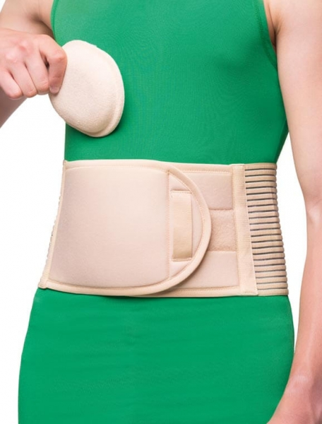
Випускають бандажі односторонні (праві та ліві) та двосторонні. Бандаж для пахової грижі двосторонній. Маєпелоти(подушечки) на обох кінцях.
За допомогою невеликого ремінця, розташованого на середині зовнішньої поверхні пояса,пелотиможуть бути встановлені на потрібній відстані один від одного і закріплені попереду іншим ремінцем. Бандажі виготовляють для дорослих та для дітей.
Бандаж пупковий. Це замшевий пояс із плоским круглим.пелотомпосередині має на кінцях петлі і за допомогою шнурків затягується ззаду. Виготовляються для дітей та дорослих.

Slide 34
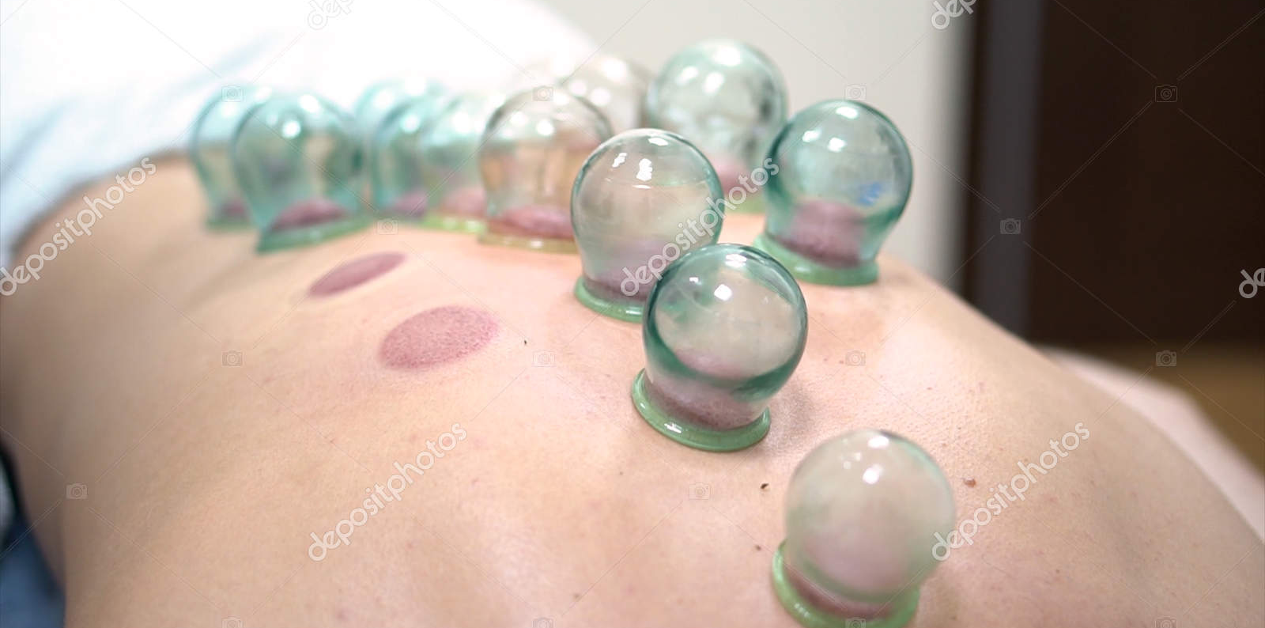
Банки медичні
Служать для рефлекторного та тонізуючого впливу на внутрішні органи. Є товстостінні стаканчики колбоподібної форми ємністю 45, 60, 75 і 90 мл, з гладкими, потовщеними і закругленими краями.Виготовленийають із термостійкого безбарвного скла.
Длязазначеної мети використовують також банки з гумовим балоном (Біра), дія яких вважається менш ефективною. При прийманні банок звертають увагу на цілість скла і стан краю банки, який повинен бути бездоганно гладким і рівним.

Slide 35
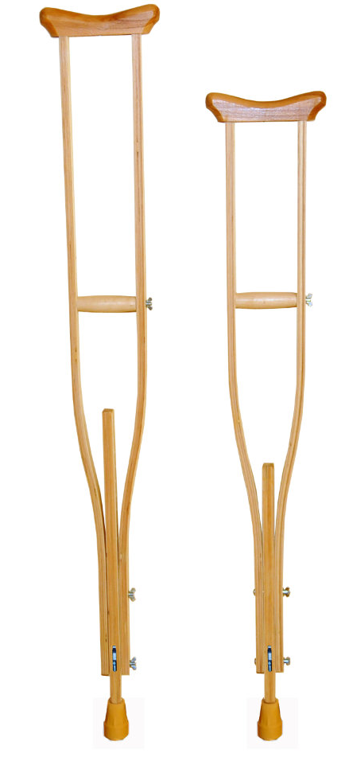
Милиці дерев'яні
розсувні (пахвові). Застосовуються для пересування та опори при захворюваннях ніг. Складається з двох сполучних планок, скріплених зверхупахвом, який оббитий тканиною. Випускаються для дорослих та дітей, 1-го та 2-го сорту.
Поїльник
Служить для годування рідкою їжею лежачих хворих. Має форму чайника. Випускають ємністю 250 мл, фарфорові та емальовані.
Сечоприймачі
випускають для жінок та чоловіків. Виробляють із тонколистової сталі з емалевим покриттям або з товстого скла.

Slide 36
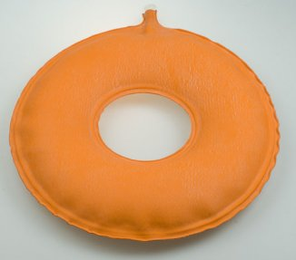
Кола підкладні
служать захисту шкіри від освіти пролежнів, що виникають внаслідок ішемії, викликаної тривалим безперервним механічним тиском, і навіть під час їх лікуванні. Круги підкладні є кільцеподібною формою мішки, надувані повітрям і міцно укріпленим зовні вентилем велосипедного зразка.

Slide 37
Судна підкладнізастосовують для догляду за тяжкохворими в домашніх та лікарняних умовах. Судна відрізняються від гумових кіл довгастою формою та наявністю дна.
Тазик ниркоподібний.Застосовується для зберігання та подачістерильнихінструментів та матеріалів, для збирання різних рідин. Випускаються скляні та емальовані (з тонколистової сталі цільноштампованими, двох розмірів 25 та 16 см).
Медичні клейонкизахищають від забруднення постільні речі та меблі. Підкладну клейонку виготовляють із міцної бавовняної тканини (м'яза, міткаля) з одно- або двосторонньою аплікацією гумою. Підкладну клейонку на основі полімерних плівок виготовляють із вініпласту. Різновид медичної клейонки – компресний пластикат. Його виготовляють з легшої тканини (батиста, тонкого міткаля), покритої з одного боку гумою або полімером, а з іншого - смолистим протигнильним просоченням.

